Slide 1
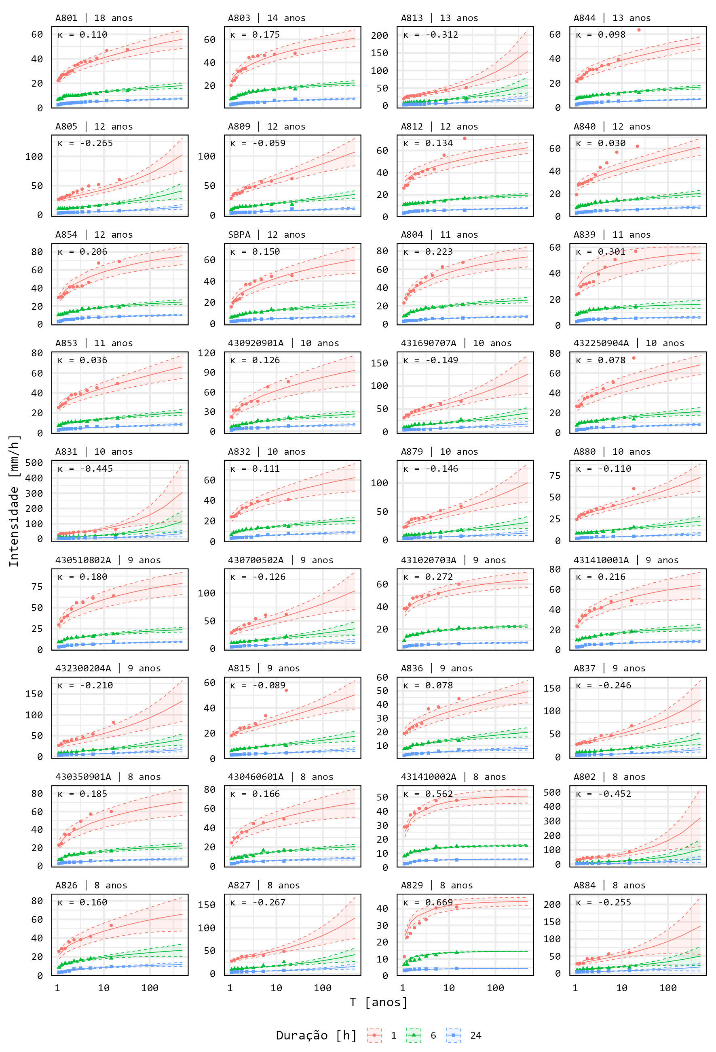
d-GEV (Koutsoyiannis et al. 1998 + Ulrich et al. 2020):
Posição e escala: invariância de escala simples
Forma: constante ao longo das durações (1—24 h, mais informação)
Alguns postos: extremos não capturados pela cauda ajustada (1 h).
κ_{d} = κ é razoável?

Slide 2
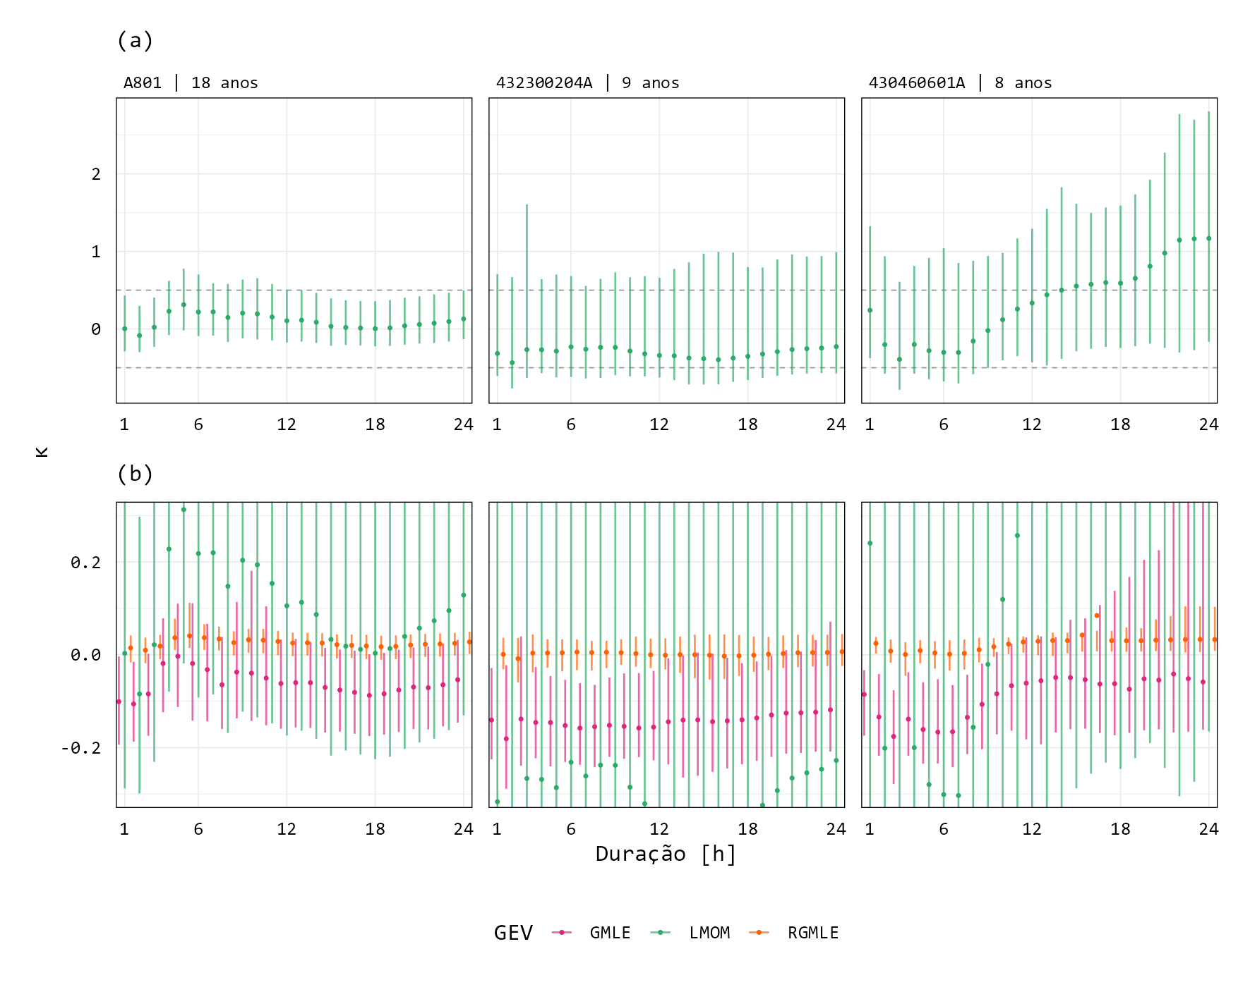

Slide 3
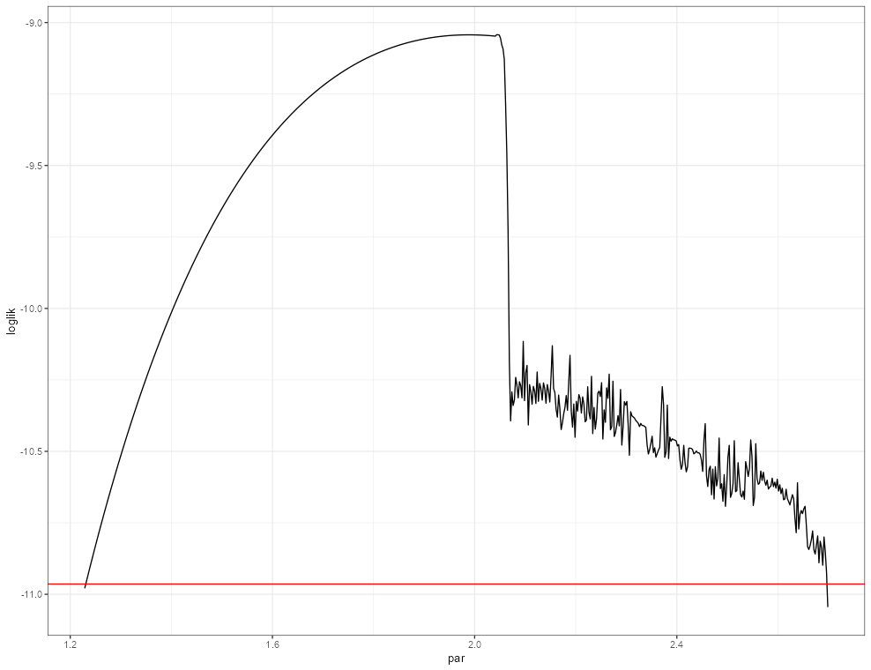
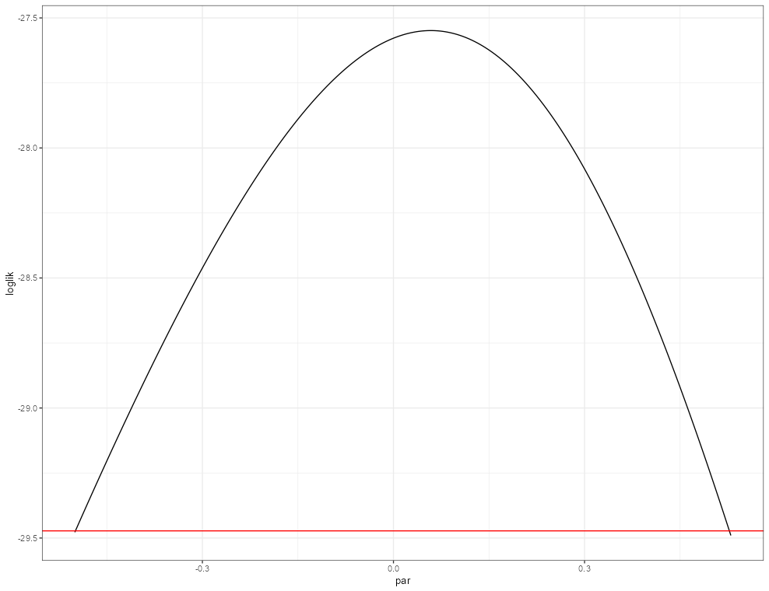
Instabilidades em durações maiores (pouca variabilidade?)
A812; d = 20 h; 12 anos; sem priori
A801; d = 20 h; 18 anos; sem priori

Slide 4
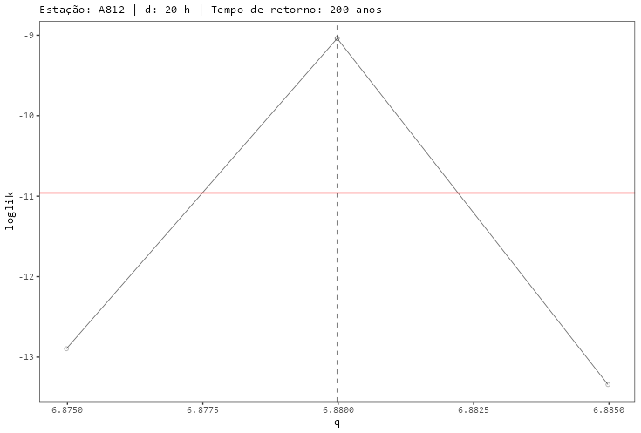
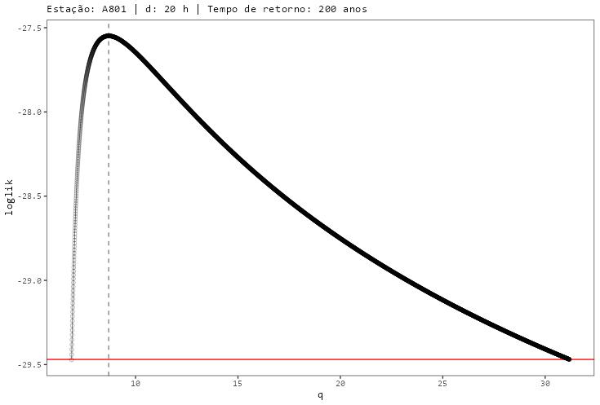

Slide 5
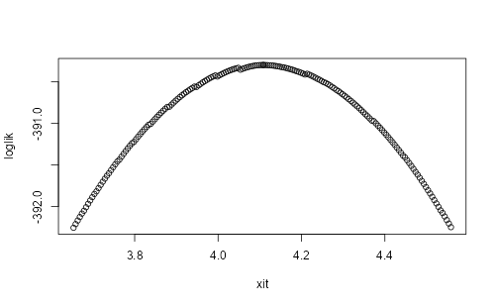
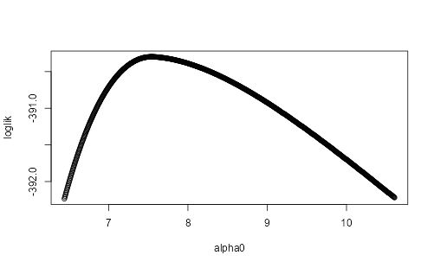
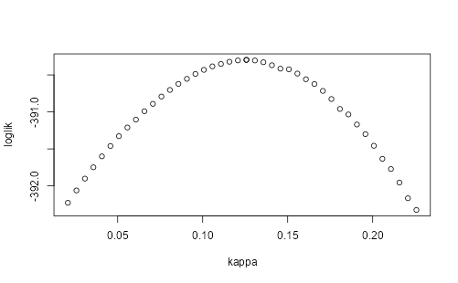
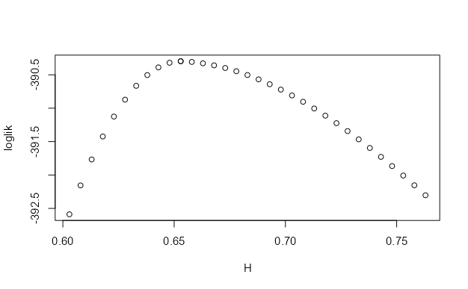
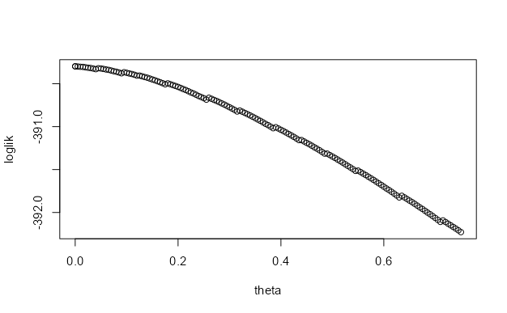
Testes com ‘perfil de verossimilhança’ p/ d-GEV
Estação ‘430060402A’ sem informação a priori

Slide 6
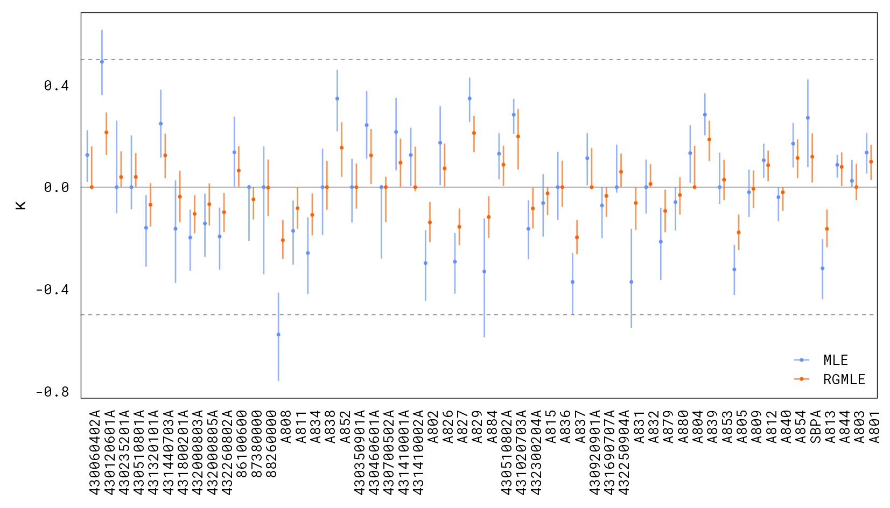
Perfis de verossimilhança da d-GEV com e sem distribuição a priori estão com picos que ocorrem quando a maximização da função de log-verossimilhança encontra um máximo com k = 0
Essas estimativas são entre 10^-16 e 10^-17. Valores com essa precisão o R (e o próprio computador) entendem como sendo iguais a zero. No momento da maximização de l_p para criação do perfil, o algoritmo cria um pico exatamente nesse ponto, que logo normaliza.
Todas as estações abaixo com a estimativa original exatamente em 0 sofrem com esse problema:

Slide 7
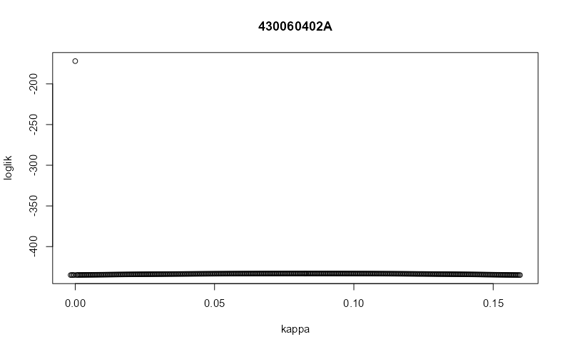
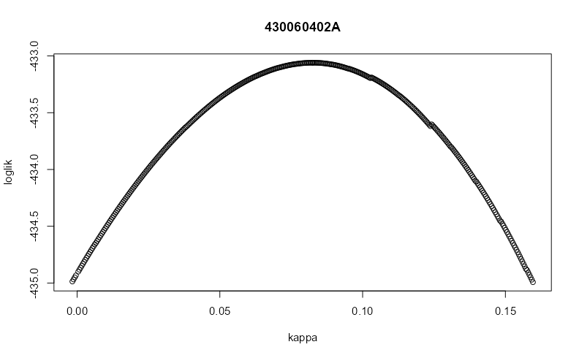
Perfis de verossimilhança da d-GEV com e sem distribuição a priori estão com picos que ocorrem quando a maximização da função de log-verossimilhança encontra um máximo com k = 0
Essas estimativas são entre 10^-16 e 10^-17. Valores com essa precisão o R (e o próprio computador) entendem como sendo iguais a zero. No momento da maximização de l_p para criação do perfil, o algoritmo cria um pico exatamente nesse ponto, que logo normaliza.
Todas as estações abaixo com a estimativa original exatamente em 0 sofrem com esse problema:
A estação abaixo é um exemplo. O perfil de verossimilhança resultante é o seguinte:
A estimativa original de k é da ordem de 10^-17 (0, para o computador), mas o valor `max_ll` encontrado pela função `nll.dgev()` é -430. Na otimização do perfil, porém, um novo máximo é encontrado (mostrado acima), igual a -172, muito acima dos demais. Se removermos este valor, o perfil aparenta ser “normalizado”:

Slide 8
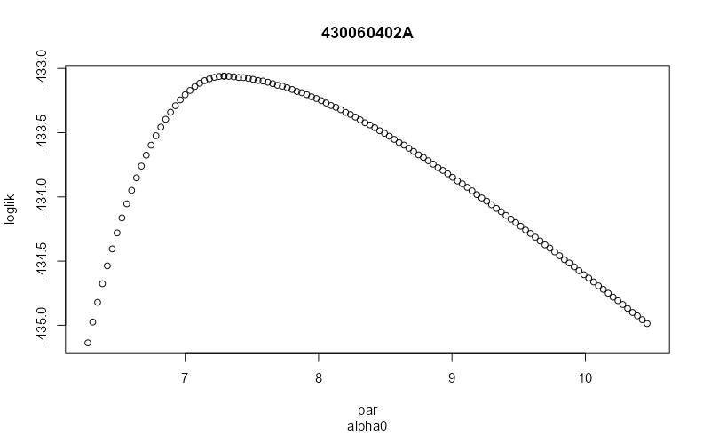
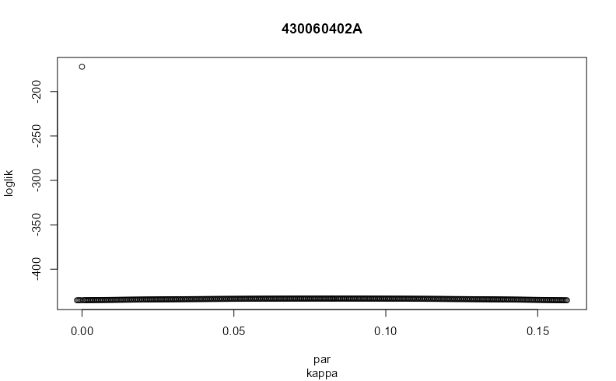
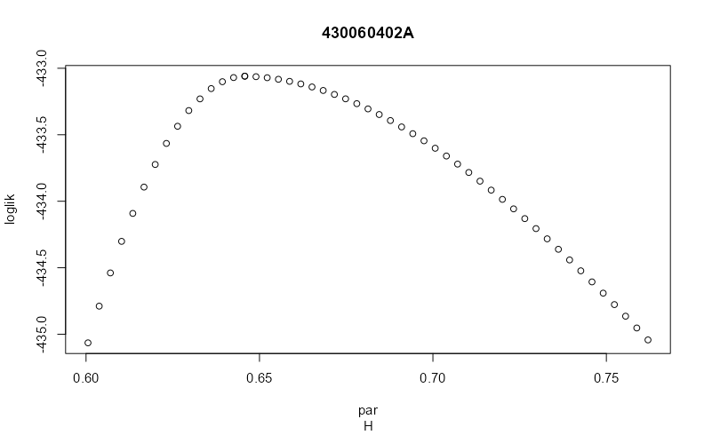
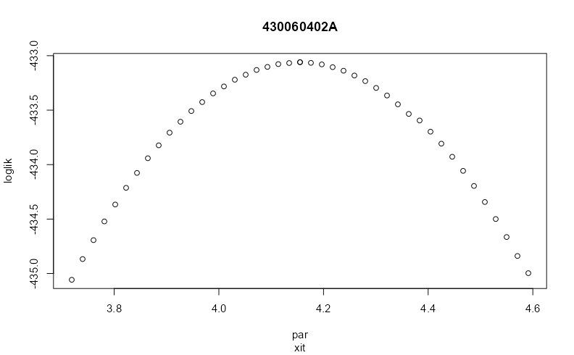
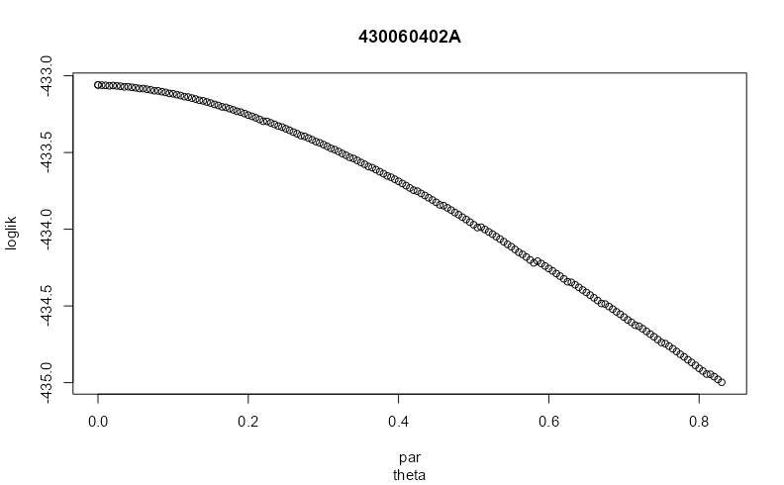
Precisamos analisar se no perfil dos demais parâmetros este pico também está presente e por que o otimizador encontra um máximo tão próximo a zero, sendo que o restante do perfil (olhando para o perfil de verossimilhança) não indica que seria Gumbel?
Analisando o perfil dos outros parâmetros, este pico não está presente e todos os demais aparentam. Todos apresentam um pico em volta de -433, que seria o pico do perfil problema.

Slide 9
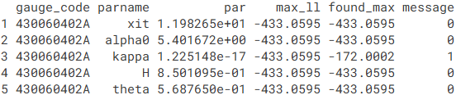
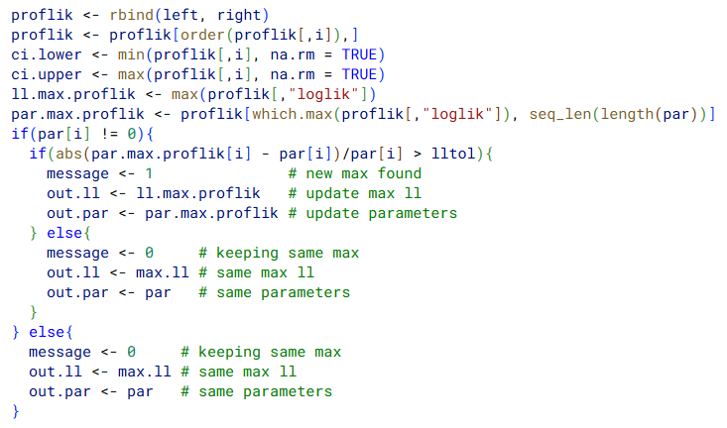
Olhando p/ data.frame resultante, percebe-se que `message == 1` p/ kappa:
Ou seja, a função `roots.proflik()`, durante a otimização de par[-kappa] parâmetros (ou seja, a criação do perfil p/ kappa) testou um step em que kappa = 10^-17 (???) que resultou no pico observado com `loglik` == -172.
Isso pode ser visto tanto com `message == 1` como `max` == -172 (indicando que o máximo utilizado foi -172 e que o parâmetro que causou o novo máximo foi kappa, pois é o único com `message` == 1).
Possíveis aterações em fitprof.dgev()
Remover todas as observações associadas à `slopes` muito elevados dentro da função roots.proflik() após o `while` terminar de rodar;
Avaliar cada valor de `val.i`. Se `i == 3`, val.i > step
Avaliar ainda se
Esse comportamento com o `message` se repete para todas as outras estações com este mesmo problema? Algumas estações `message` em kappa é 0, mas found_max é diferente de max_ll, indicando que a avaliação de outro perfil que gerou o pico.
Ao rodar a função fdgev() para a série, construir um vetor de `val.i` usando o step calculado na função roots.proflik(), o valor de val.i = 10^-17 aparece?
Quando isso ocorre, é um indicativo de que a função `ciprof.par()` internamente caiu no seguinte if:

Slide 10
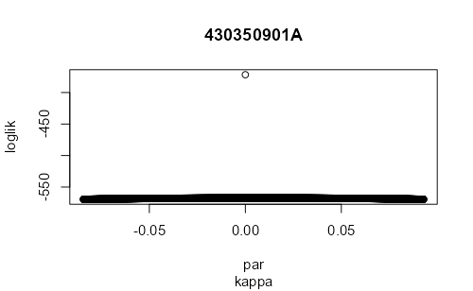
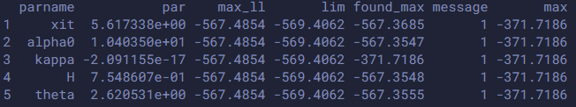

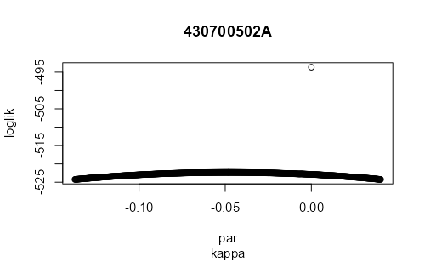
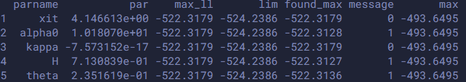
Valores de `slope` dos perfis das estações com k aprox 0:
430060402A: max(slope) = 637361.2;
430350901A: max(slope) = 5623123;
430700502A: max(slope) = 121316.4;
No caso de 430700502A, não foi kappa que resultou na substituição dos parâmetros, mas o único destoante e com pico é kappa.

Slide 11
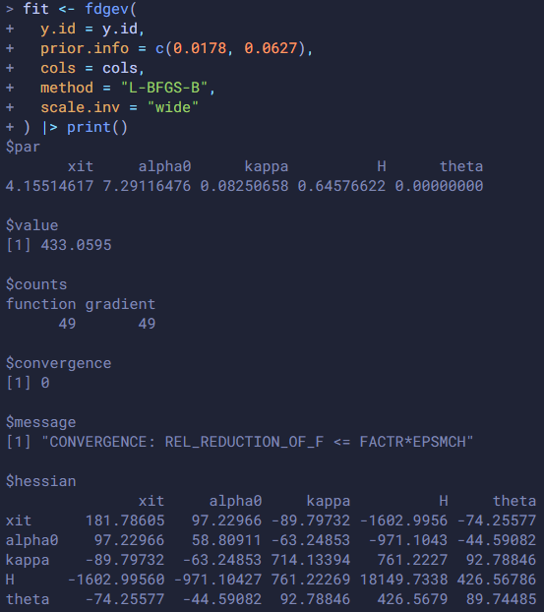
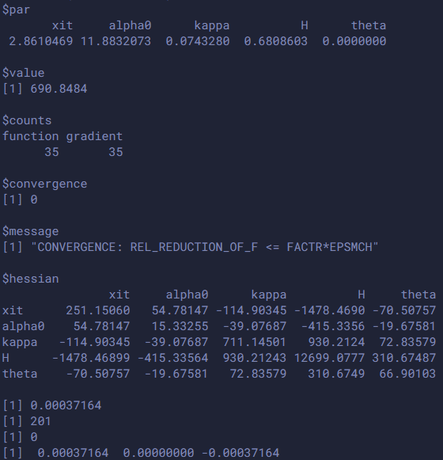
Analisando a série da estação 430060402A, a estimativa original com a função `fdgev()` retorna estimativas aparentemente razoáveis:
O problema aparentemente ocorre em razão do próprio `while` em combinação com o step ajustado.
Atualmente, o quando val.i != 0, step é recalculado como step*abs(val.i).
Para esse caso em que kappa = 0.082 e step = 0.005, o step resultante é igual a 0.0004125329.
Avaliando uma sequencia que o while avaliaria:
val.i <- seq(fit$par[[3]], -1, -step.adjusted)
Em determinado momento, a seguinte sequência ocorre:
Nesse momento, ocorre o kappa = 10^-17 que retorna o erro.
Isso também foi conferido com a estação 430920901A:

Slide 12
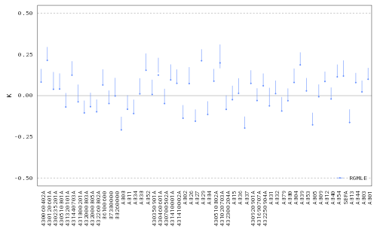
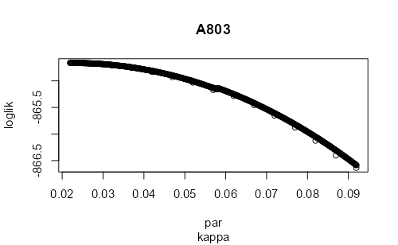
A solução que está sendo testada é simplesmente adaptar o passo de busca, adicionando um `jitter` de 1e-7 no passo, para que ele nunca teste um valor múltiplo do proprio parâmetro.
step.i <- max(abs(step * par[[i]]), step) + 1e-7
Porra é essa vei
O step definido nunca vai escolher um valor negativo, ele precisa ser definido fora da função `roots.proflik()` senão, se for negativo, vai sempre virar positivo por isso não tem perfil a esquerda.

Slide 13
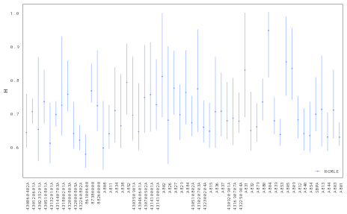
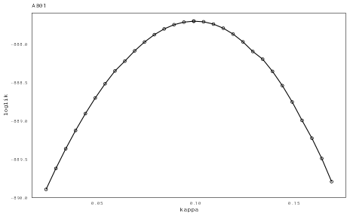
A solução que está sendo testada é simplesmente adaptar o passo de busca, adicionando um `jitter` de 1e-7 no passo, para que ele nunca teste um valor múltiplo do proprio parâmetro.
step.i <- max(abs(step * par[[i]]), step) + 1e-7
O step definido nunca vai escolher um valor negativo, ele precisa ser definido fora da função `roots.proflik()` senão, se for negativo, vai sempre virar positivo por isso não tem perfil a esquerda.
A solução foi mover o mesmo ajuste do passo pra fora da função ciprof.par() e passar -step.par ou +step.par na função roots.proflik() a depender de qual lado se deseja procurar a raiz (esquerda ou direita)
step.par <- max(abs(step*par[[i]]), step) + 1e-7

Slide 14
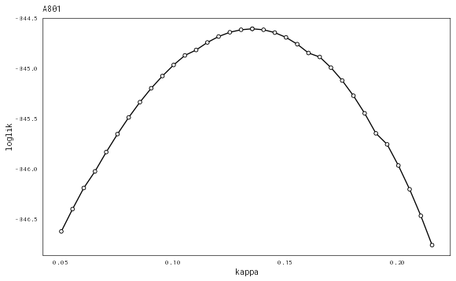
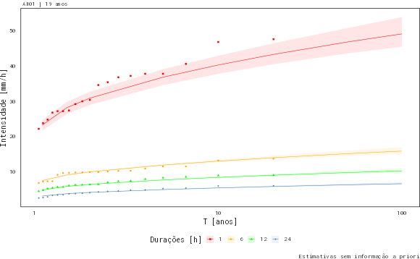
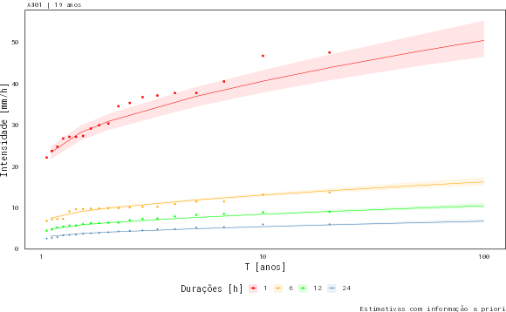
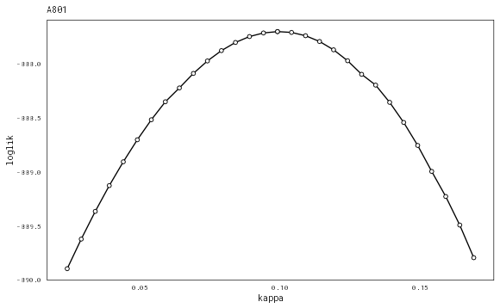
Avaliar perfis `A801` com e sem priori:
Sem priori:
Com priori:

Slide 15
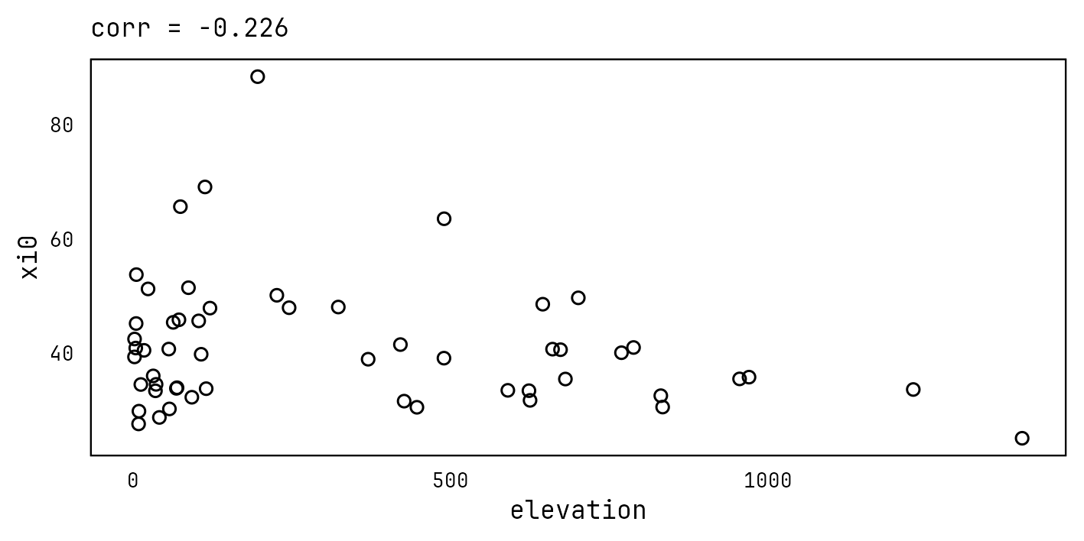
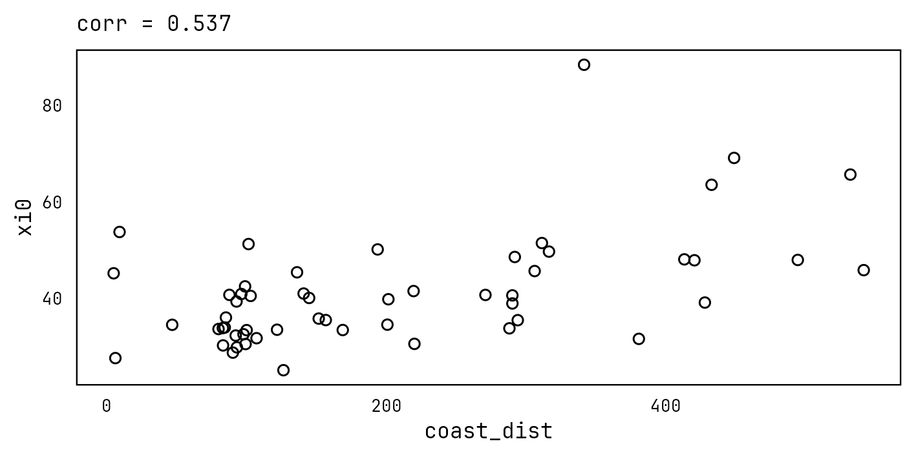
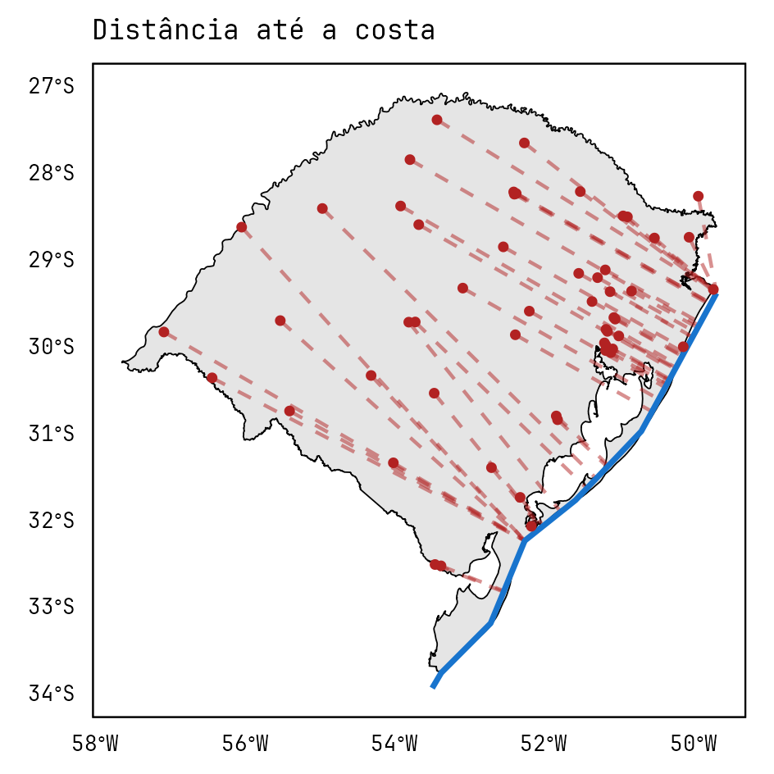
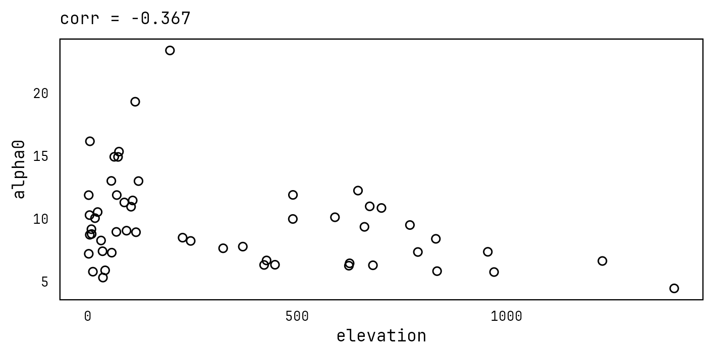
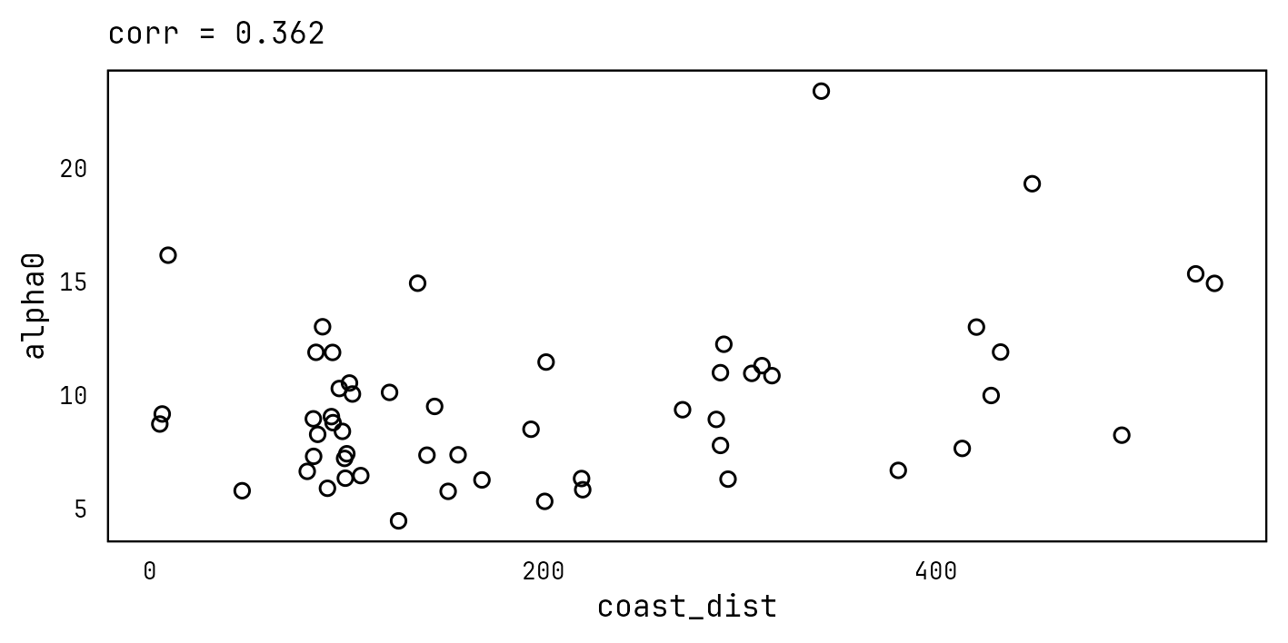
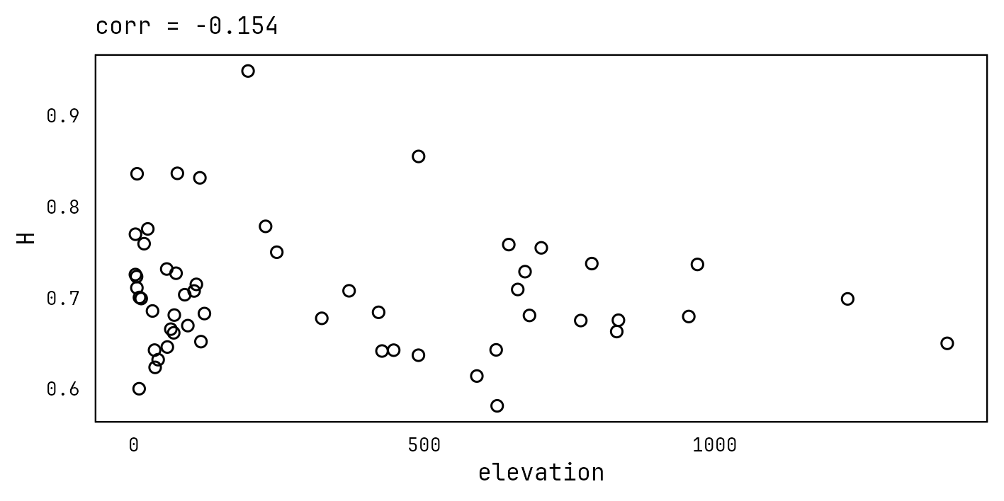
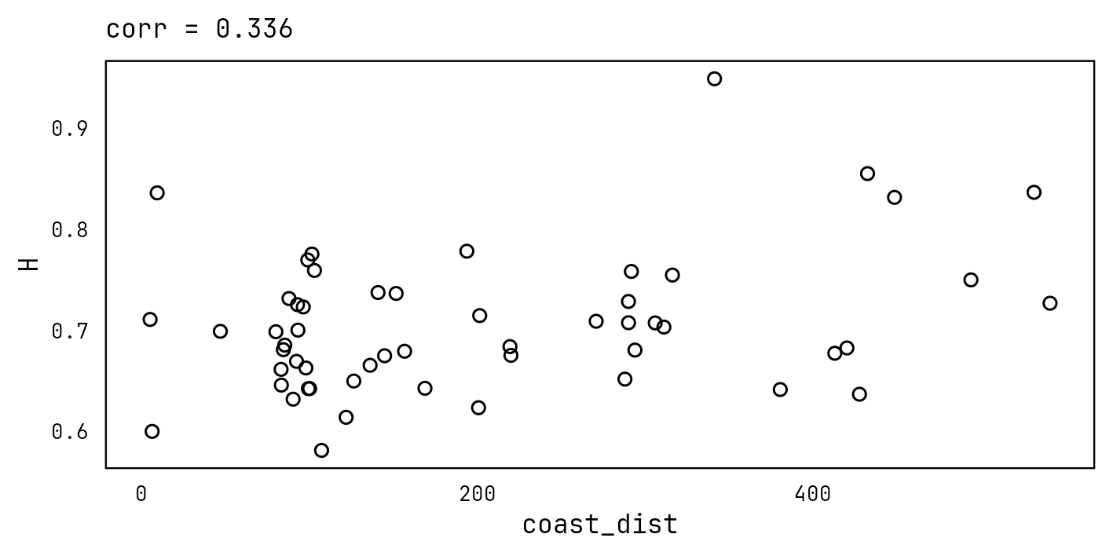
Correlação com covariáveis
Distância da costa

Slide 16
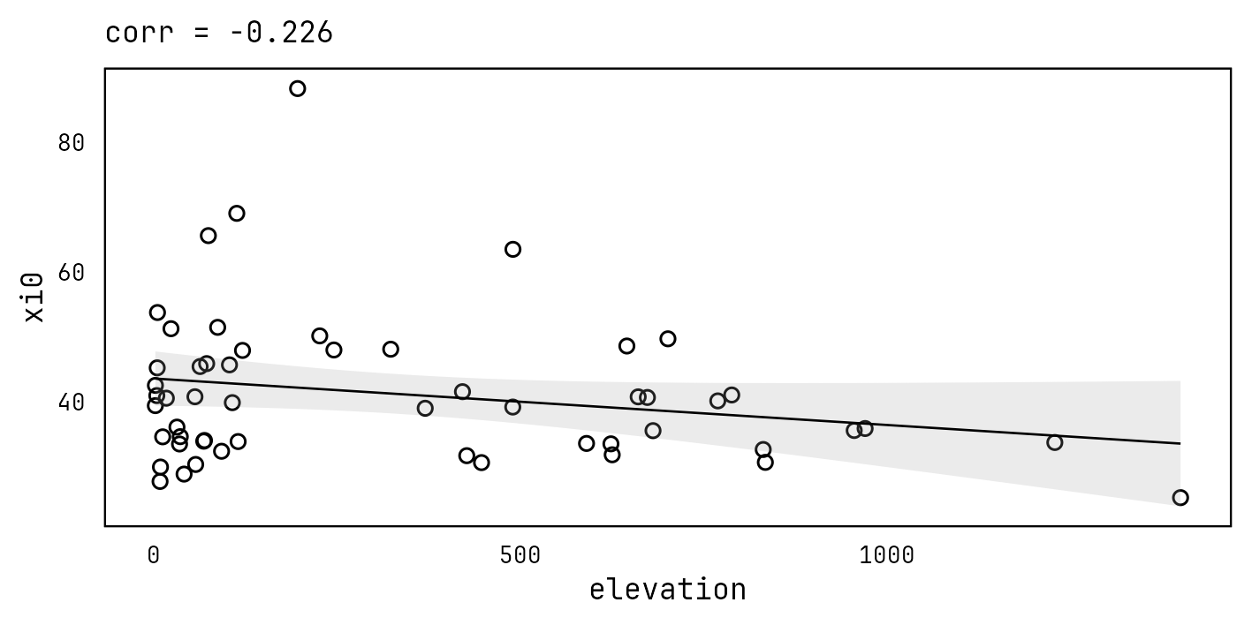
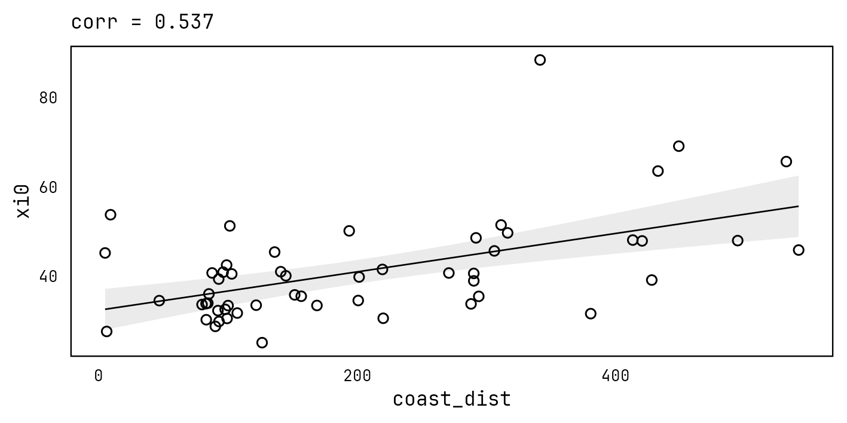
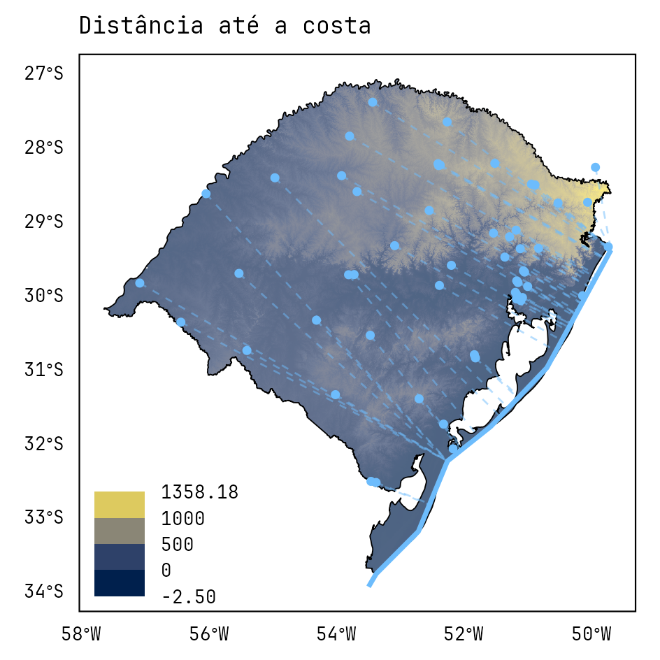
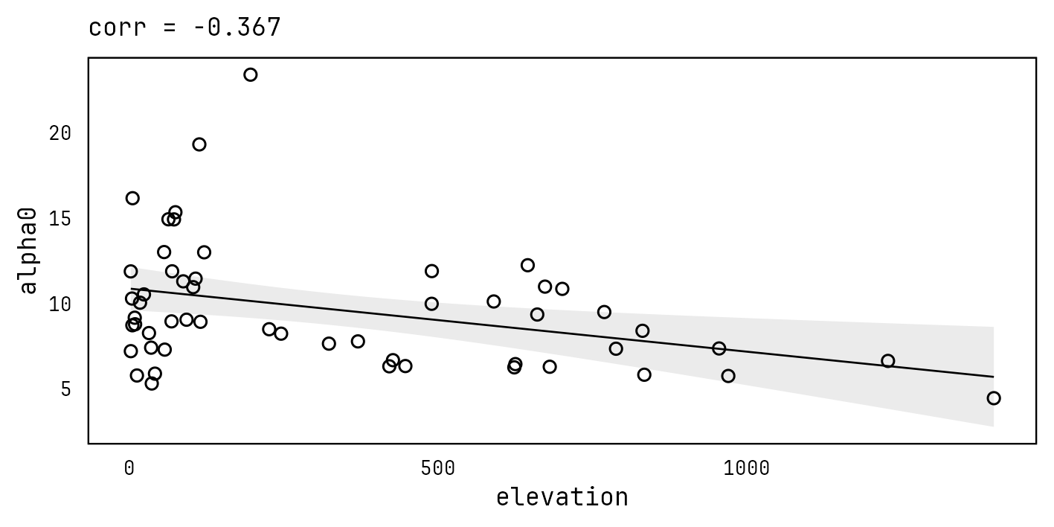
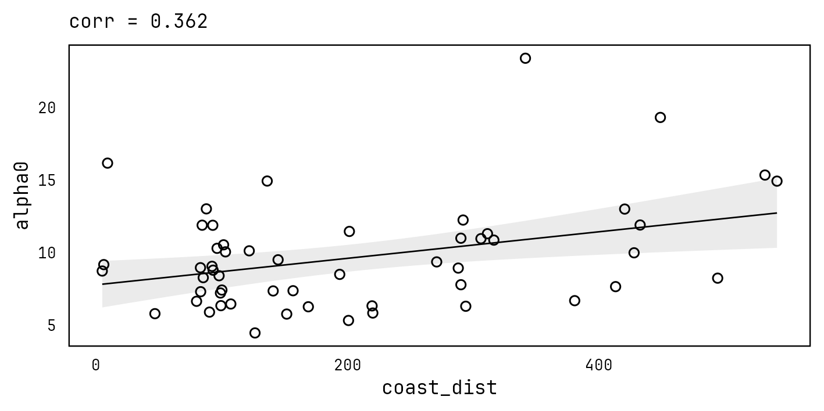
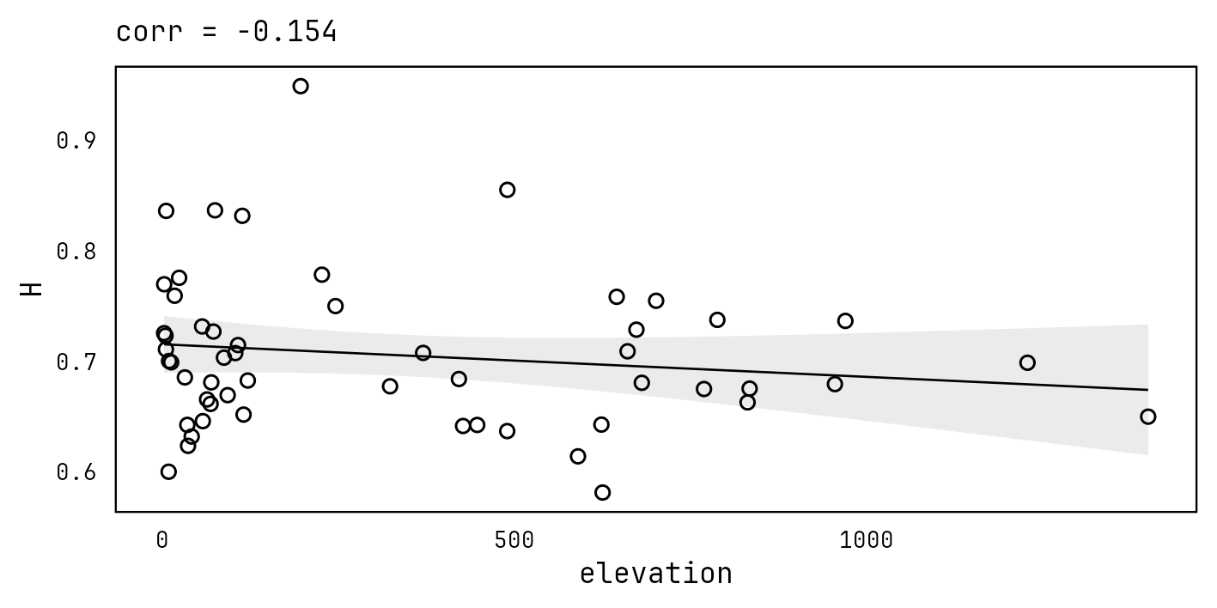
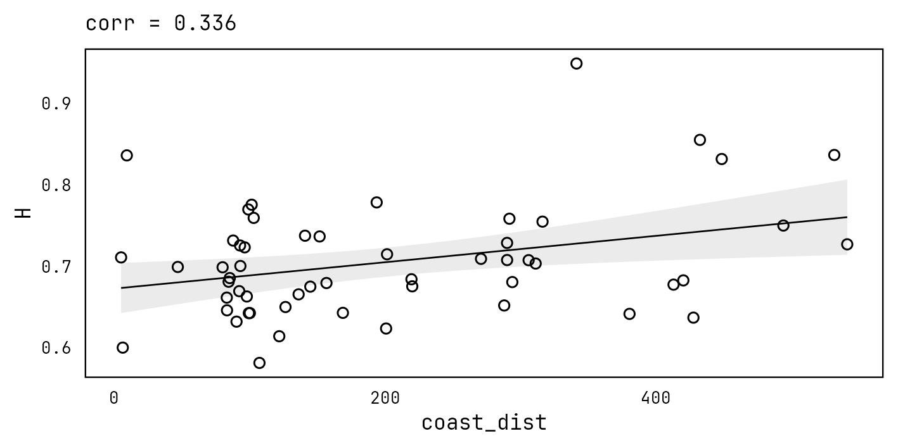
Correlação com covariáveis
Distância da costa

Slide 17
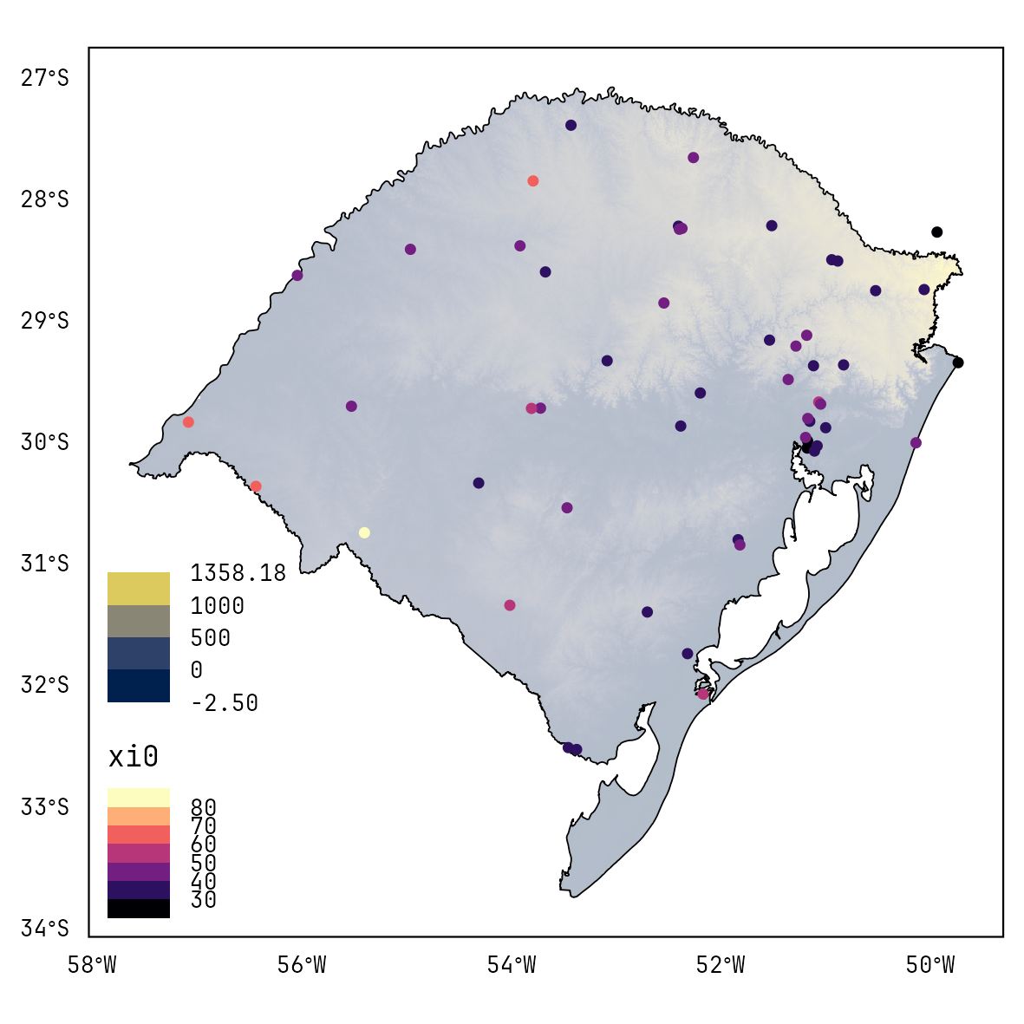





Slide 18



Resultados ajustes por duração (forma)
L-momentos + IC bootstrap percentil
GMLE c/ Beta(0, 0.122²) + perfil verossimilhança

Slide 19


Resultados com as funções finalizadas
Resultados de `parname == “kappa”` (posteriormente seria bom plotar a mesma figura pra todos os parâmetros)

Slide 20



Slide 21



Slide 22
Resultados com as funções finalizadas
Análises das curvas Y, ou a(T) e comparações com as observações de y. Y_p foi gerado multiplicando as estimativas dos quantis I_d,p*(d + theta)^H.
Os pontos y_p foram gerados fazendo o mesmo, mas utilizando as frequência observadas com posições de plotagem de Weibull, multiplicando-as por (d + theta)^H:
Interpretação
A avaliação destes postos pode indicar que, apesar da redução na incerteza observada com as curvas de frequência, tempos de retorno intermediários não são tão bem representados.
A estação A805 possui maior valor de theta, isso significa a maior distância entre Y e I_d,p.

Slide 23


Avaliações com dados diários
Comparação das estimativas de kappa com L-momentos ao longo de diferentes faixas de duração;
As faixas foram determinadas para conter aproximadamente o mesmo número de postos pluviométricos;
Séries mais curtas apresentam mediana pouco acima de kappa = 0;
[39,44) grande variabilidade e mediana salta para caudas ainda mais leves;
A partir [44,55) há uma tendência de redução, até que o último grupo [64,105] já apresenta mediana negativa e a menor variabilidade
Espacialmente, onde estão estas estações? Pode haver algum comportamento regional mascarando este comportamento?
As estações com séries longas aparentam estar bem distribuídas na região e não concentradas em um único local, o que poderia enviesar a avaliação dos boxplots

Slide 24


Avaliações com dados diários: viés
Escolher séries longas (N > n anos) e simular amostras menores;
Patel (2026): N > 50 p/ estimativas não enviesadas de kappa;
Papalexiou (2013): N >= 80 anos
O único padrão perceptível é o de redução na variabilidade com subamostras maiores;
Em muitos casos a mediana representa bem a estimativa original de kappa;
Existem tendências de kappas mais pesados com séries mais longas, mas também kappas mais leves, no geral, todos muito próximos de 0;
E se juntar todas as simulações no mesmo bolo?
Agrupar as estações mostra a mesma tendência de diminuição de variabilidade, mas não de kappas mais negativos;
É importante notar que há somente 3 estações no grupo que atendem a N > 90;
Observa-se uma pequena elevação nas caixas principais dos boxplots;
A mediana das estimativas de kappa original é igual a -0.02758928

Slide 25



Avaliações com dados subdiários
Comparação entre modelos: rRMSE dos quantis:
frequência “observada” (Weibull) vs. estimada.
Ajuste da GEV por durações: “GEV” — cores mais claras
  Sem informação a priori: MLE
  Com informação a priori regional: RGMLE
Ajuste da GEV com invariância de escala: “d-GEV” — cores mais escuras
  Sem informação a priori: MLE
  Com informação a priori regional: RGMLE
  Primeiras impressões — usando posição de Weibull:
  Modelo c/ menor rRMSE geral: GEV + RGMLE

Slide 26

Avaliações com dados subdiários
Comparação entre modelos: rRMSE dos quantis:
frequência “observada” (Weibull) vs. estimada.
Ajuste da GEV por durações: “GEV” — cores mais claras
  Sem informação a priori: MLE
  Com informação a priori regional: RGMLE
Ajuste da GEV com invariância de escala: “d-GEV” — cores mais escuras
  Sem informação a priori: MLE
  Com informação a priori regional: RGMLE
  Primeiras impressões:
  Modelo c/ menor rRMSE geral: GEV + RGMLE
  Posição de Cunnane introduz a = 0.4, aumentando o tempo
  de retorno estimado. Isso aparenta reduzir os rRMSEs das
  estações, indicando que o geral da GEV/d-GEV ocorre
  quando os tempos de retorno associados às observações
  são maiores;
  ex. A801 — 19 anos — max(imax) = 47.6 mm/h (d = 1 h)
  Weibull: (19 + 1)/1 = Tr = 20 anos
  Cunnane: (19 + 0.2)/(1 - 0.4) = Tr = 32 anos

Slide 27

Avaliações com dados subdiários
Comparação entre modelos: rRMSE dos quantis:
frequência “observada” (Weibull) vs. estimada.
Ajuste da GEV por durações: “GEV” — cores mais claras
  Sem informação a priori: MLE
  Com informação a priori regional: RGMLE
Ajuste da GEV com invariância de escala: “d-GEV” — cores mais escuras
  Sem informação a priori: MLE
  Com informação a priori regional: RGMLE
  Primeiras impressões:
  Modelo c/ menor rRMSE geral: GEV + RGMLE
  Posição de Gringorten introduz a = 0.44, aumentando o tempo
  de retorno estimado. Também reduz os rRMSEs das
  estações quando comparado com Weibull. Aumenta um
  pouco rRMSE em durações menores e diminui p/ durações
  maiores comparado a Cunnane;
  ex. A801 — 19 anos — max(imax) = 47.6 mm/h (d = 1 h)
  Weibull: (19 + 1)/1 = Tr = 20 anos
  Cunnane: (19 + 0.2)/(1 - 0.4) = Tr = 32 anos
  Gringorten: (19 + 0.12)/(1 - 0.44) = Tr = 34.14 anos

Slide 28


Avaliações com dados subdiários
Comparação entre modelos: rRMSE dos quantis:
frequência “observada” (Weibull) vs. estimada.
Ajuste da GEV com invariância de escala: “d-GEV” — cores mais escuras
  Sem informação a priori: MLE
  Com informação a priori regional: RGMLE
Ajuste IDF convencional com metodologia SGB: “IDF-SGB” — cinza
  Estima parâmetros da IDF p/ representar quantis
  da GEV ajustada com L-momentos
Objetivo: avaliar desempenho dos modelos p/ tempos de retorno maiores:
  10, 20, 50, 100 anos
  Quantis de referência: GEV (RGMLE) por duração:
    GEV ajustada por duração com informação a priori no parâmetro de forma
  IDF-SGB possui melhor ajuste geral em d = 1 h
  d-GEV (RGMLE) possui melhor ajuste geral ao longo das demais durações

Slide 29
Avaliações com dados subdiários
Comparação entre modelos: rBIAS dos quantis:
frequência “observada” (Weibull) vs. estimada.
Ajuste da GEV com invariância de escala: “d-GEV” — cores mais escuras
  Sem informação a priori: MLE
  Com informação a priori regional: RGMLE
Ajuste IDF convencional com metodologia SGB: “IDF-SGB” — cinza
  Estima parâmetros da IDF p/ representar quantis
  da GEV ajustada com L-momentos
Objetivo: avaliar desempenho dos modelos p/ tempos de retorno maiores:
  10, 20, 50, 100 anos
  Quantis de referência: GEV (RGMLE) por duração:
    GEV ajustada por duração com informação a priori no parâmetro de forma
  IDF-SGB possui melhor ajuste geral em d = 1 h
  d-GEV (RGMLE) possui melhor ajuste geral ao longo das demais durações

